Slide 1

Продакшен NLP. Специализированные задачи NLP, RAG-системы и агенты
Артем Галимьянов

Slide 2
Введение и мотивация

Slide 3

Добро пожаловать в продакшн

Slide 4
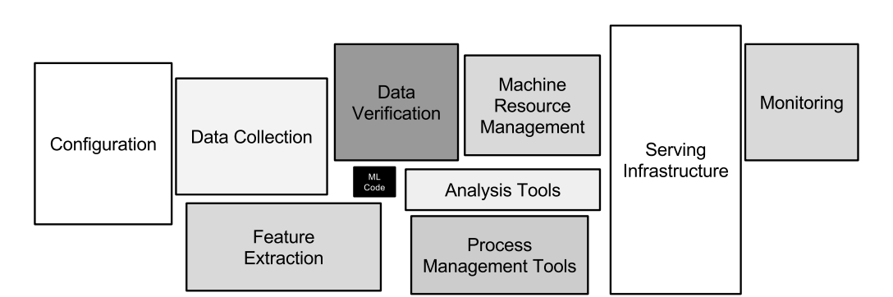
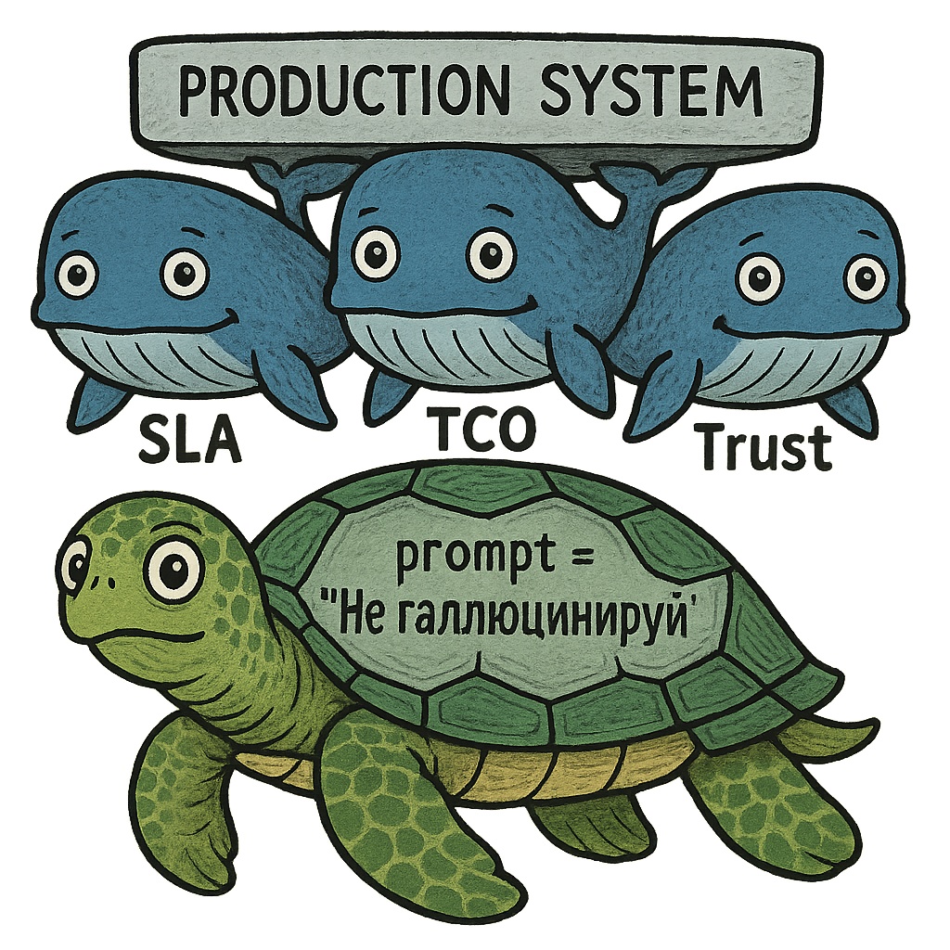
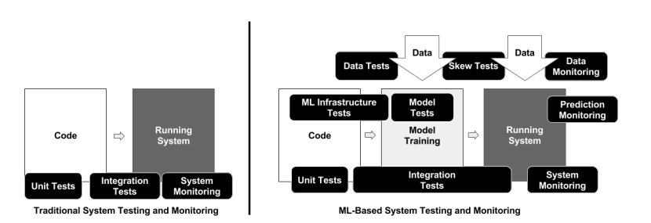
Hidden Technical Debt in ML Systems
Лишь небольшая часть ML-систем состоит из кода. Необходима обширная и сложная инфраструктура
Поведение ML-систем сложно определить заранее. Это поведение зависит от динамических характеристик данных и различных вариантов конфигурации модели
Источники: papers.nips.cc, research.google, nvlpubs.nist.gov, owasp.org, iso.org
Notes:
https://papers.nips.cc/paper_files/paper/2015/file/86df7dcfd896fcaf2674f757a2463eba-Paper.pdf
https://research.google/pubs/the-ml-test-score-a-rubric-for-ml-production-readiness-and-technical-debt-reduction/
https://nvlpubs.nist.gov/nistpubs/ai/nist.ai.100-1.pdf
https://owasp.org/www-project-top-10-for-large-language-model-applications/
https://www.iso.org/standard/42001

Slide 5
Промпт-инжиниринг как наука, а не шаманство

Slide 6
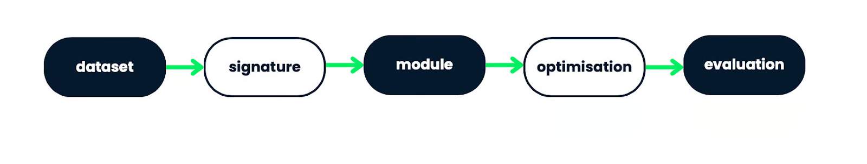
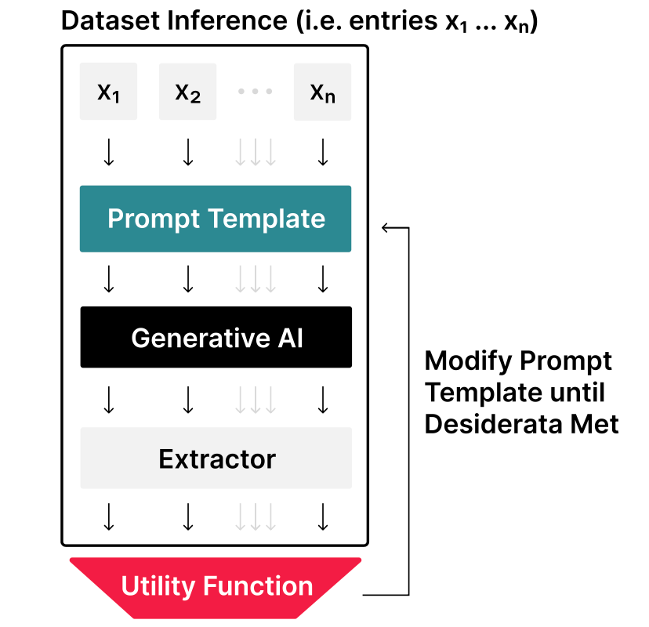
Что такое промпт-инжиниринг
Источники: dspy.ai, datacamp.com
Notes:
https://dspy.ai/
https://www.datacamp.com/blog/dspy-introduction

Slide 7
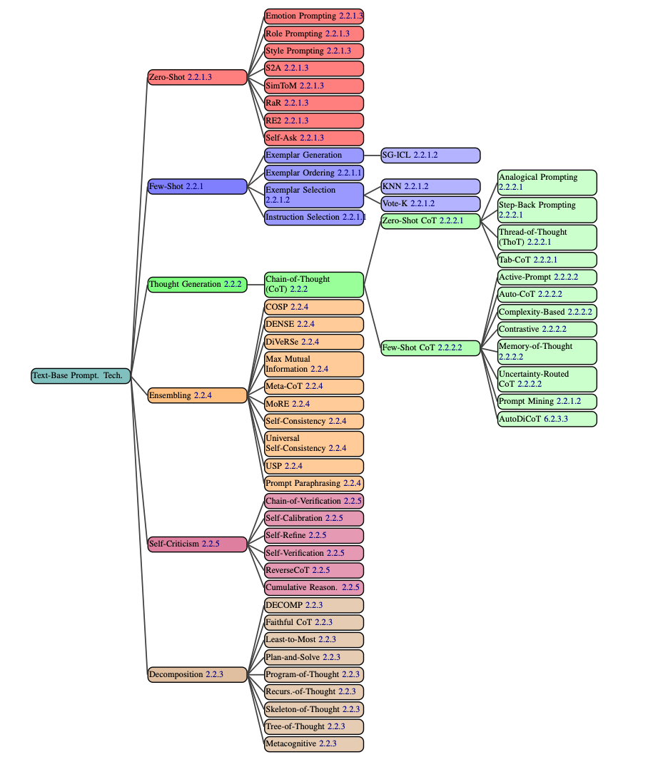
БАЗА: Zero-shot, Few-shot, Chain-of-Thought
Источники: habr.com, arxiv.org, arxiv.org, arxiv.org, arxiv.org
Notes:
https://habr.com/ru/articles/948102/
https://arxiv.org/abs/2205.11916
https://arxiv.org/abs/2005.14165
https://arxiv.org/abs/2201.11903
https://arxiv.org/abs/2203.11171

Slide 8
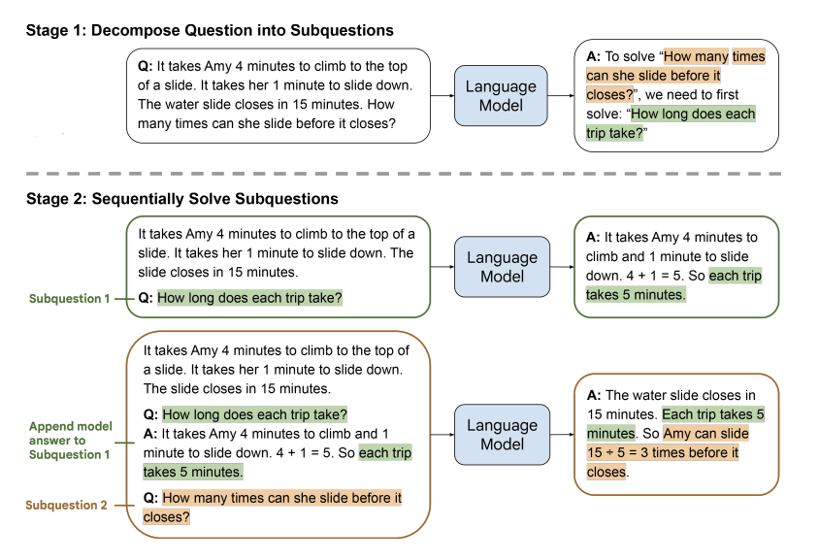
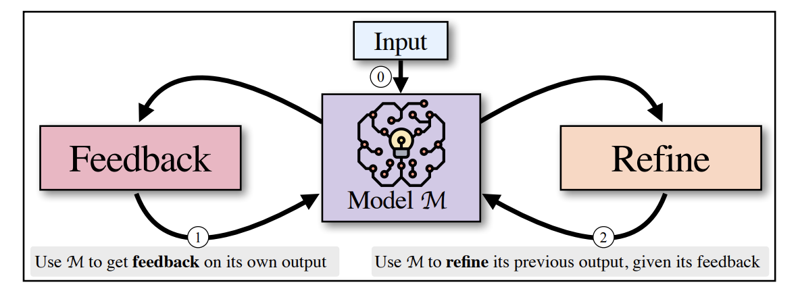
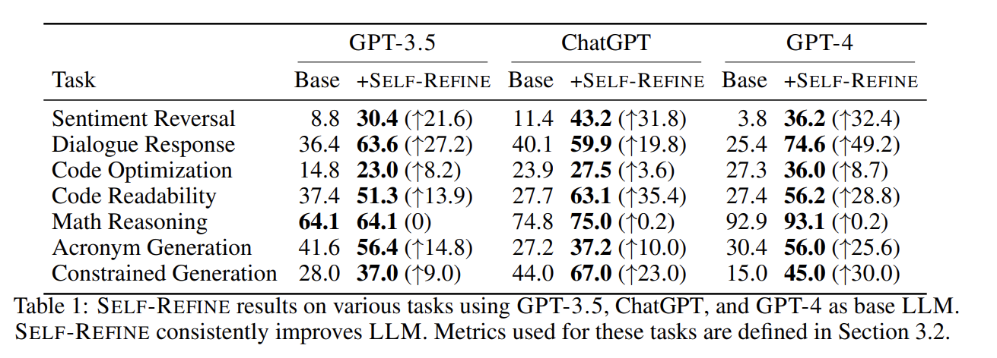
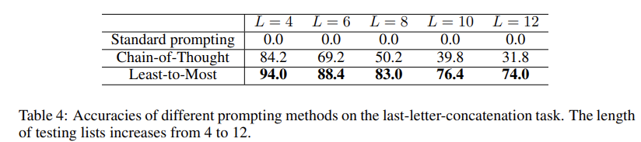
Продвинутые паттерны
Least-to-Most
Self-Refine
Источники: arxiv.org, arxiv.org, arxiv.org, arxiv.org
Notes:
https://arxiv.org/pdf/2205.10625
https://arxiv.org/pdf/2305.04091
https://arxiv.org/pdf/2303.17651
https://arxiv.org/pdf/2303.11366

Slide 9
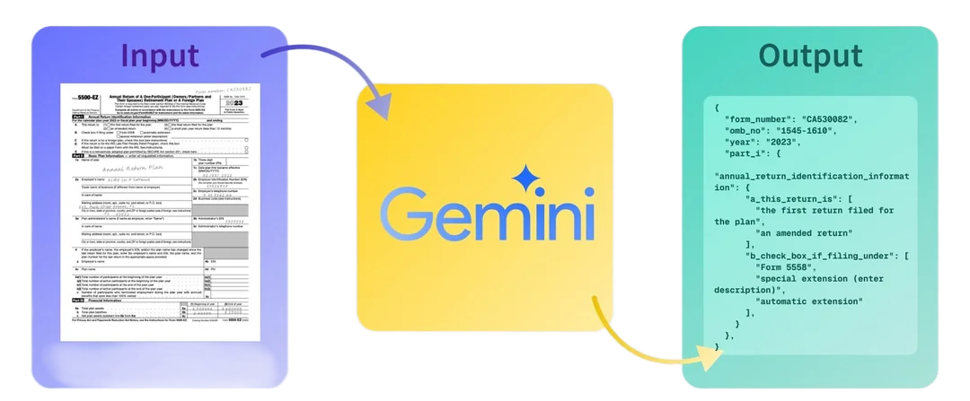
Структурированный вывод и безопасность
Источники: habr.com, habr.com, philschmid.de
Notes:
https://habr.com/ru/companies/vk/articles/913874/
https://habr.com/ru/articles/923096/
https://www.philschmid.de/gemini-pdf-to-data

Slide 10
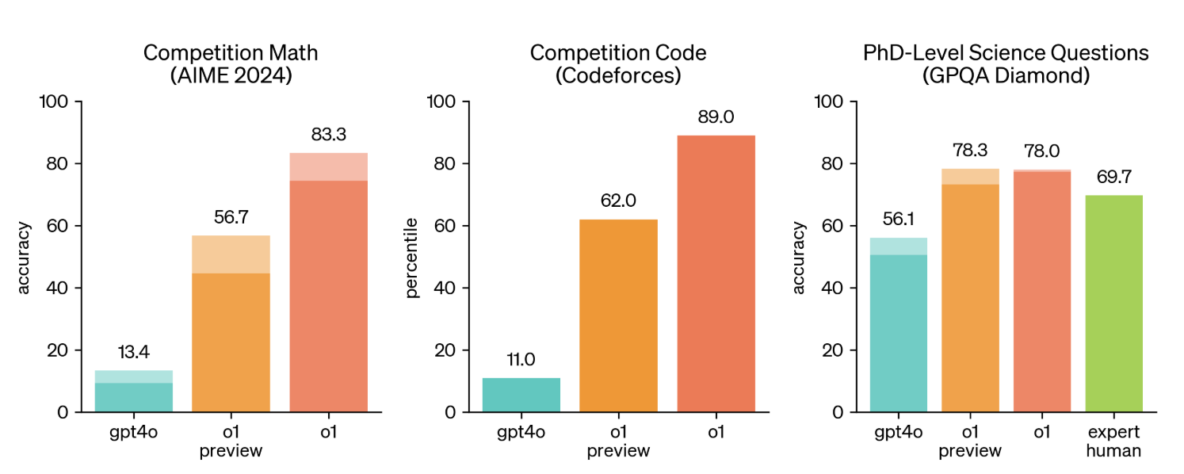
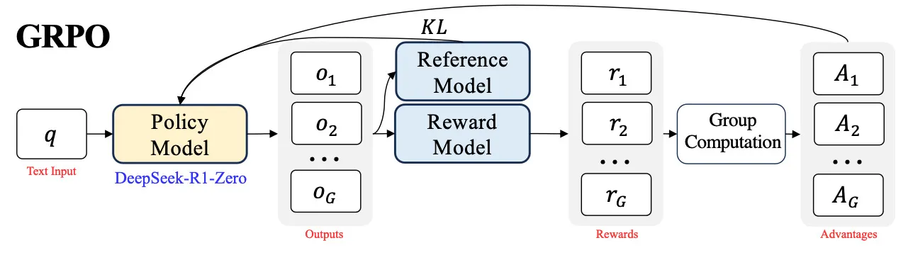
От CoT к «моделям рассуждений»
Источники: openreview.net, arxiv.org, openai.com
Notes:
https://openreview.net/pdf?id=e2TBb5y0yFf
https://arxiv.org/pdf/2203.14465
https://openai.com/index/learning-to-reason-with-llms/

Slide 11
RAG-системы

Slide 12
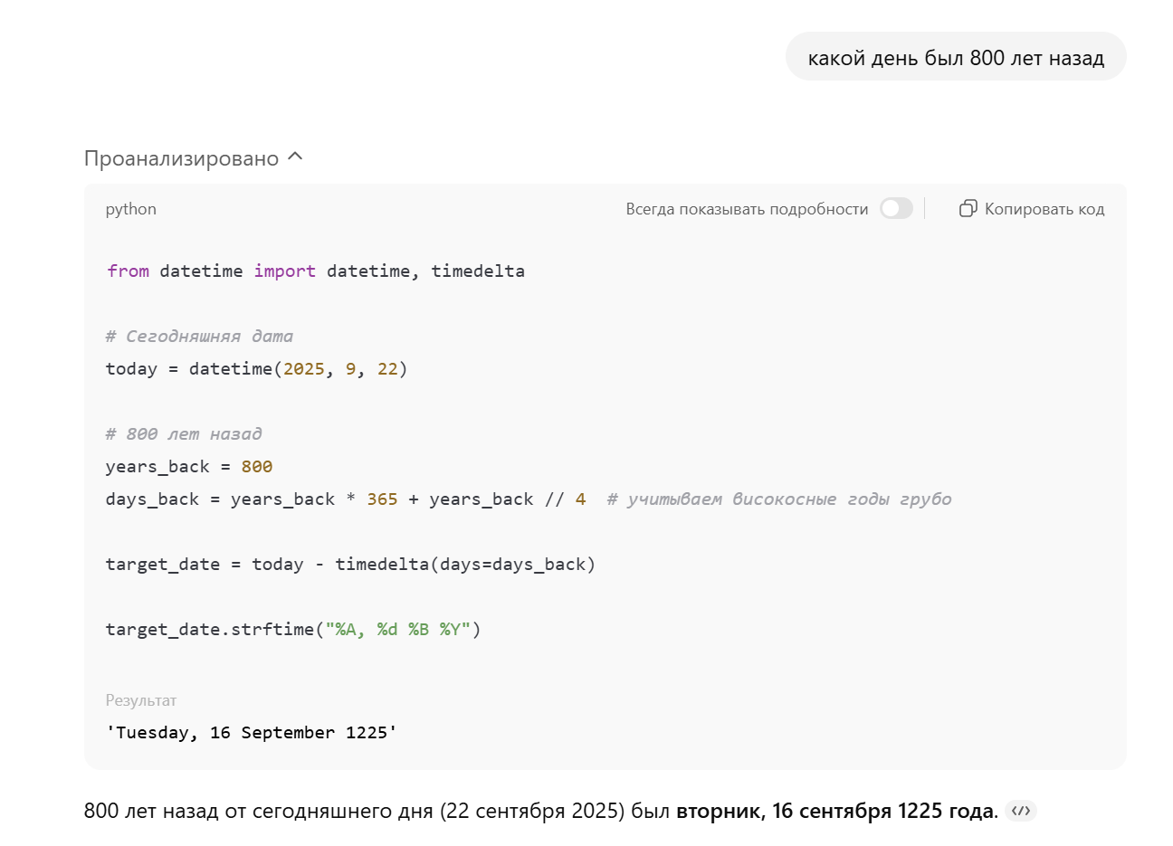
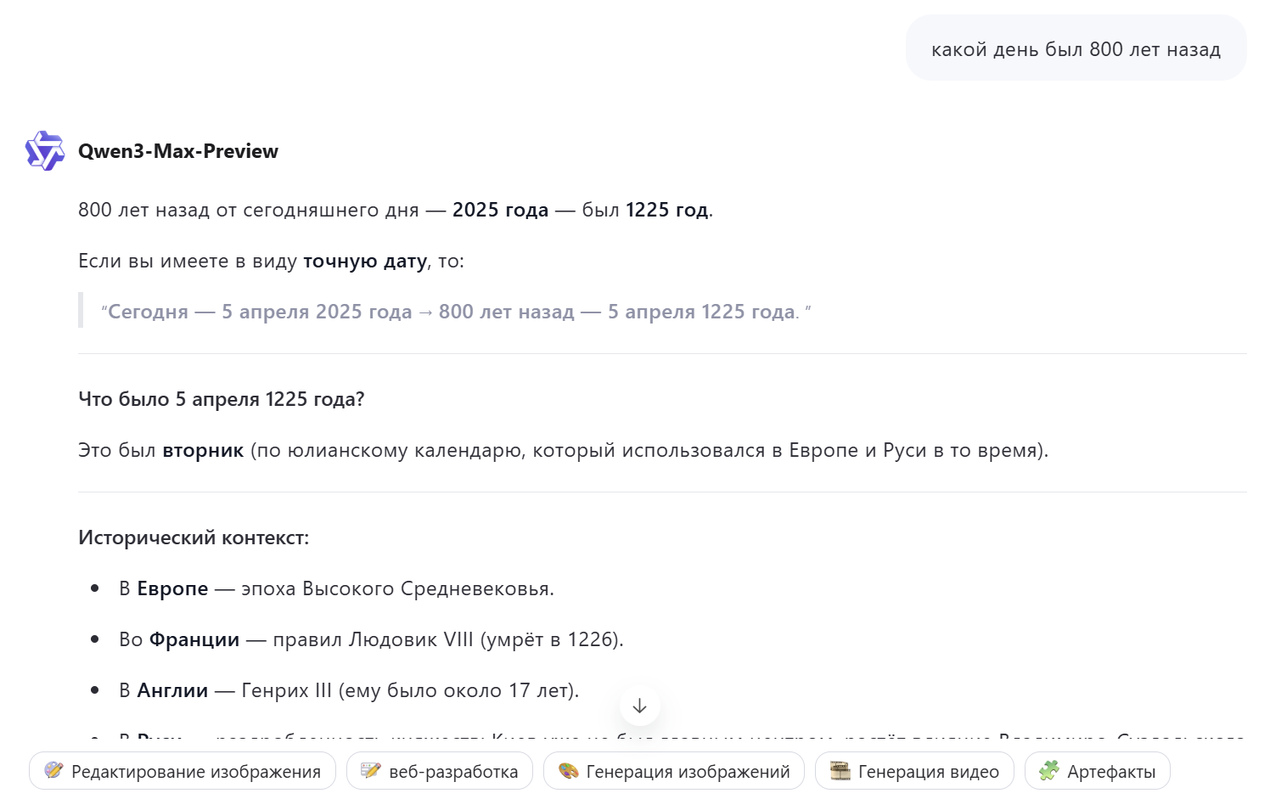
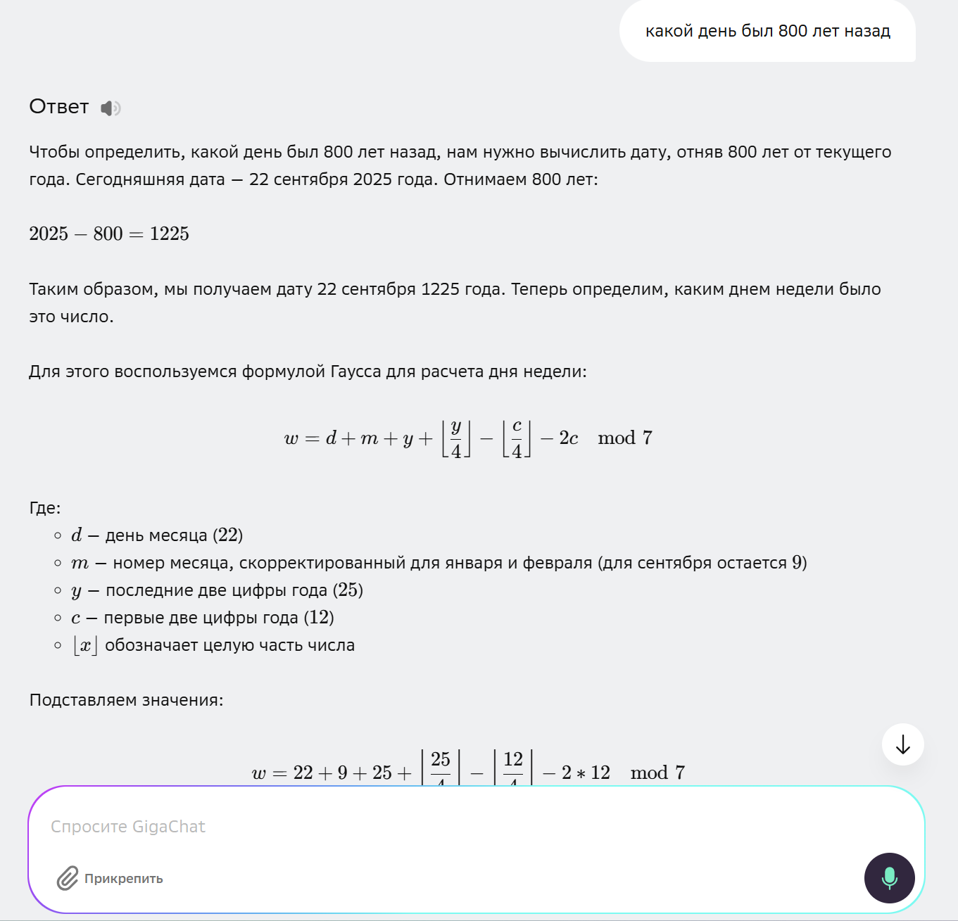
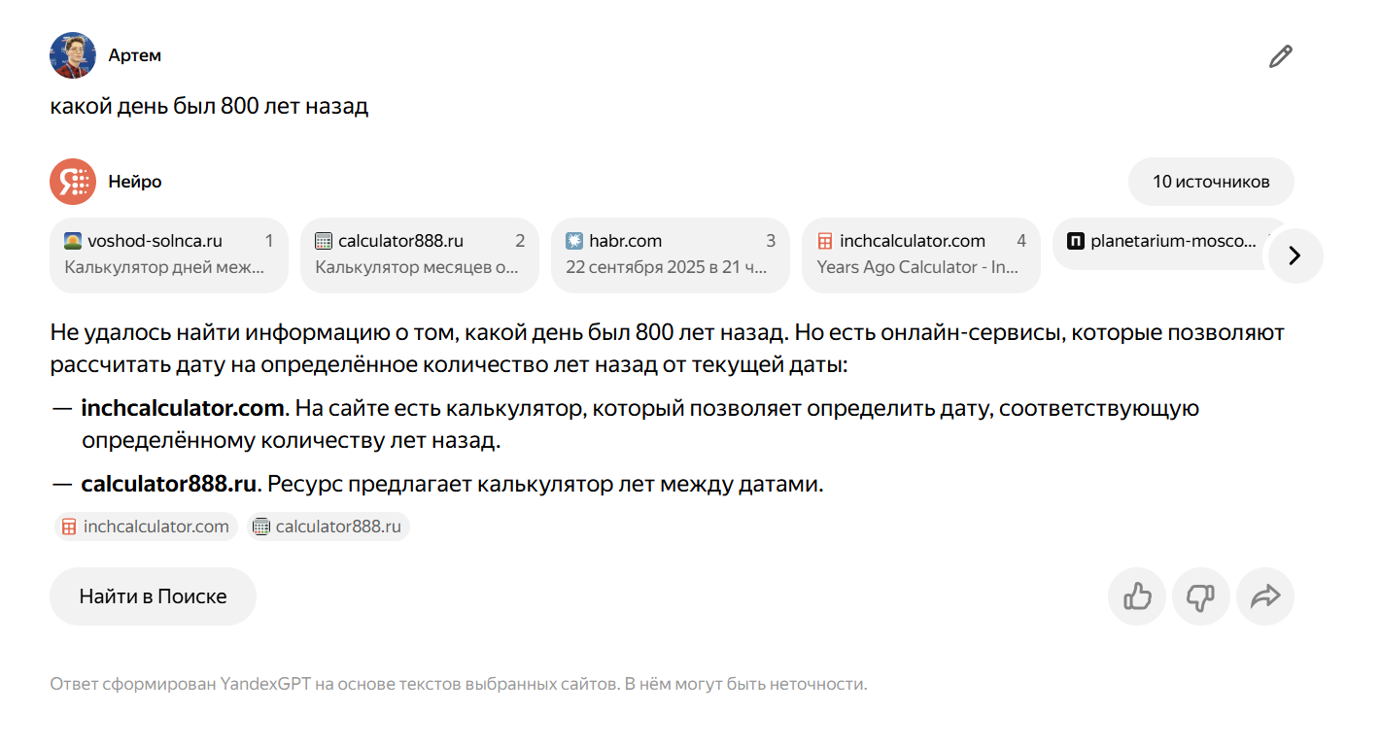
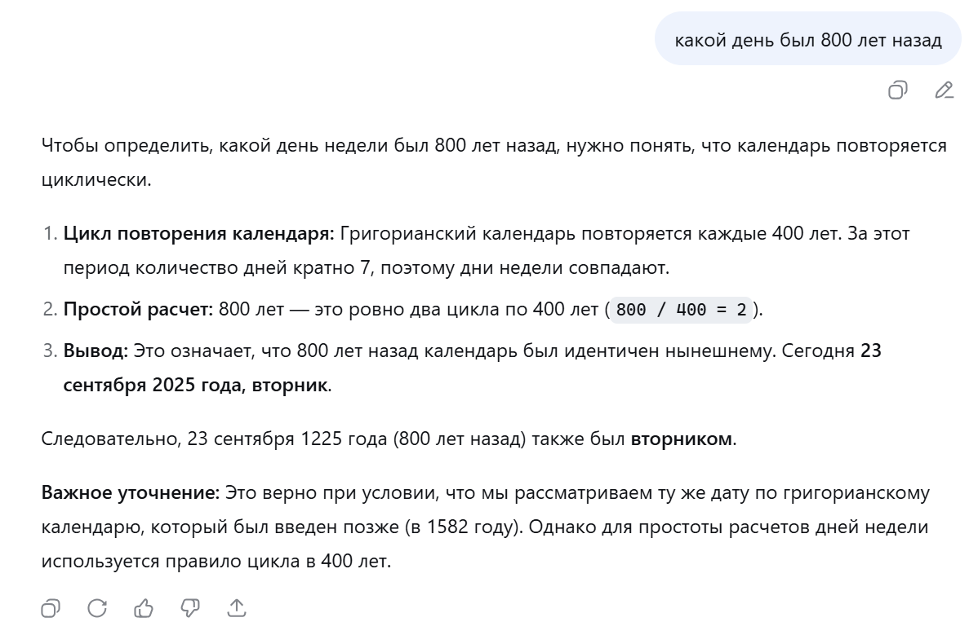
Проблема knowledge cutoff и приватных данных
Источник: arxiv.org
Notes:
https://arxiv.org/pdf/2403.12958

Slide 13
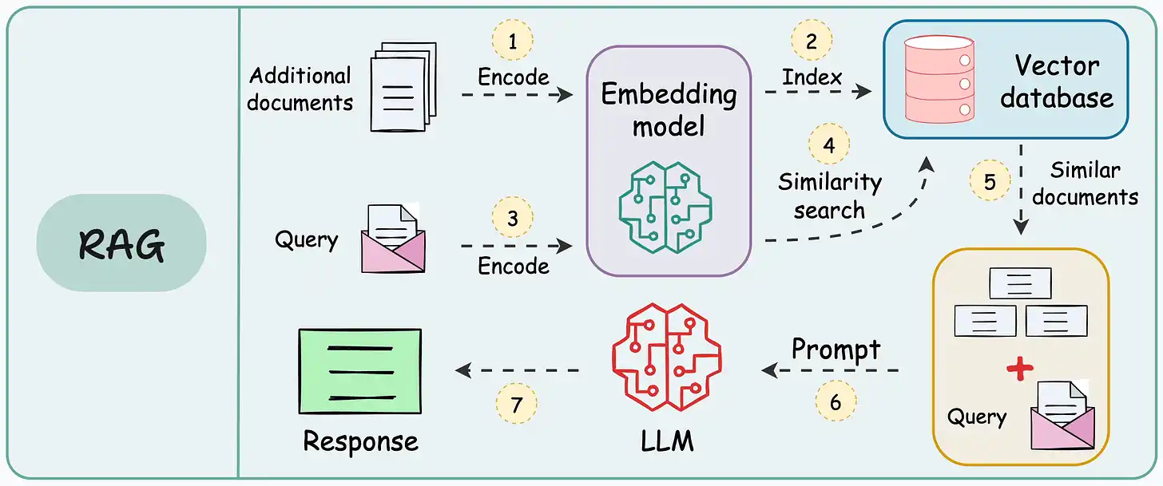
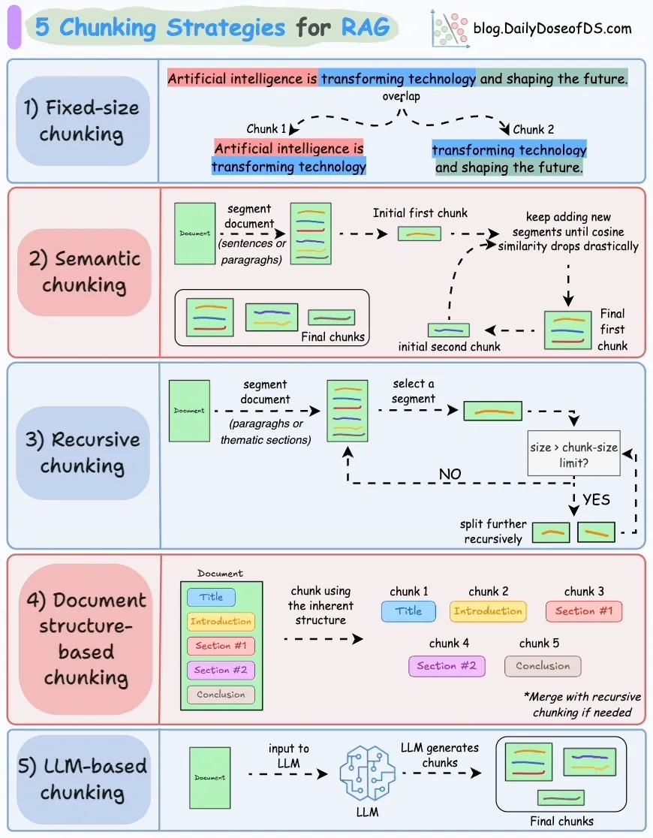
Архитектура Production-Ready RAG
Источники: dailydoseofds.com, blog.dailydoseofds.com, proceedings.neurips.cc
Notes:
https://www.dailydoseofds.com/16-techniques-to-supercharge-and-build-real-world-rag-systems-part-1/
https://blog.dailydoseofds.com/p/5-chunking-strategies-for-rag?ref=dailydoseofds.com
https://proceedings.neurips.cc/paper/2020/file/6b493230205f780e1bc26945df7481e5-Paper.pdf

Slide 14
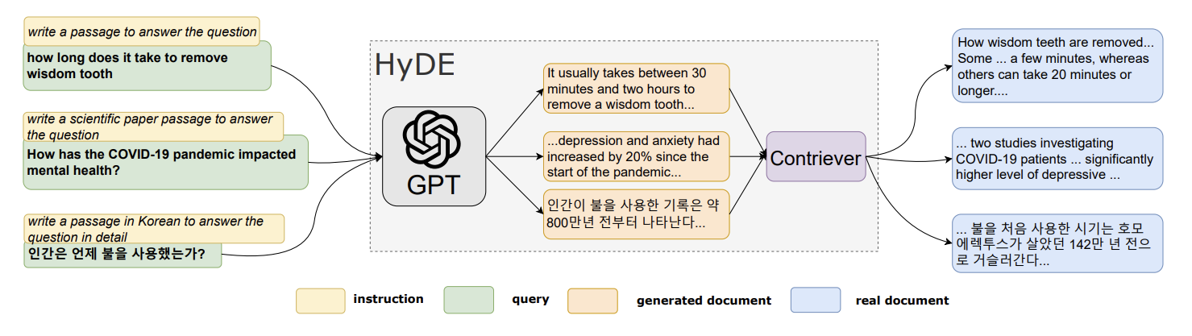
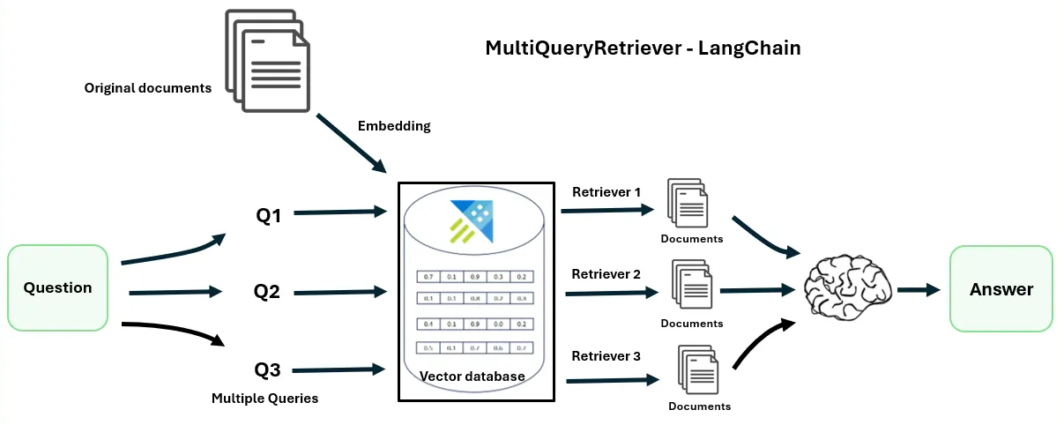
Стратегии аугментации для запросов
Источники: medium.aiplanet.com, zilliz.com, arxiv.org, medium.com, arxiv.org
Notes:
https://medium.aiplanet.com/advanced-rag-improving-retrieval-using-hypothetical-document-embeddings-hyde-1421a8ec075a
https://zilliz.com/learn/improve-rag-and-information-retrieval-with-hyde-hypothetical-document-embeddings
https://arxiv.org/pdf/2411.13154
https://medium.com/@kbdhunga/advanced-rag-multi-query-retriever-approach-ad8cd0ea0f5b
https://arxiv.org/pdf/2212.10496

Slide 15
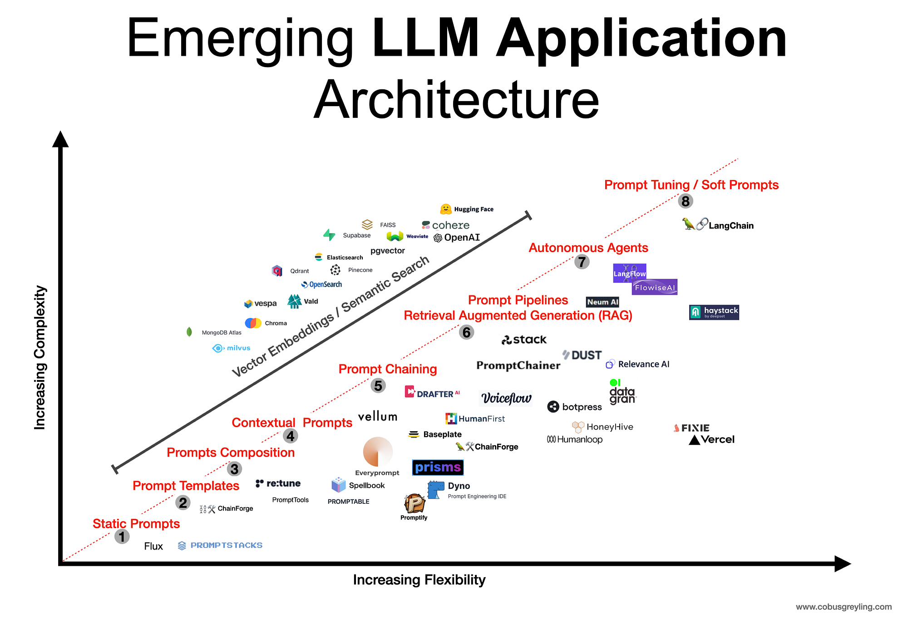
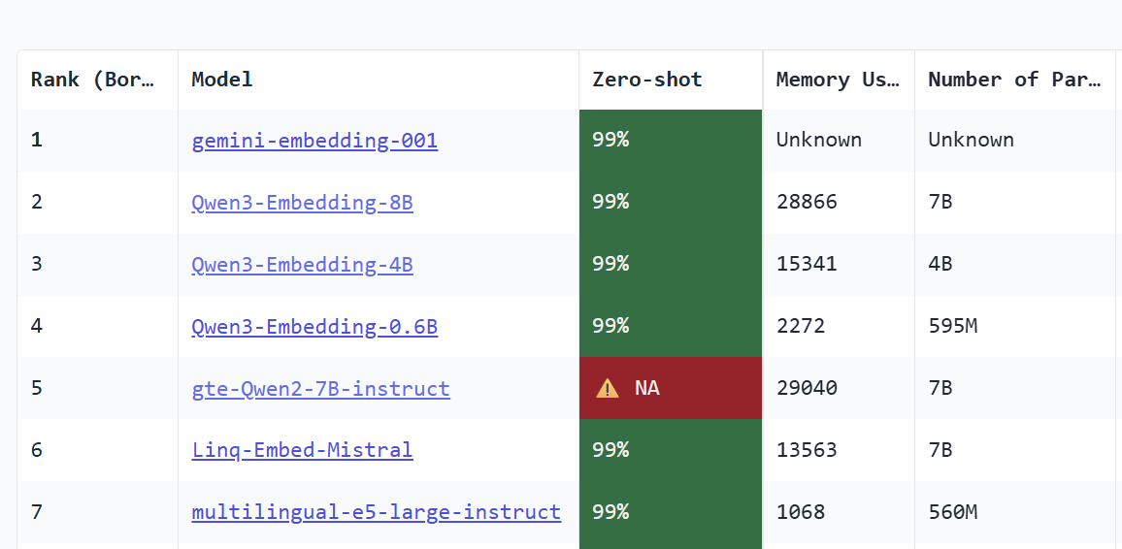
Эмбеддинг-модели
Источники: huggingface.co, habr.com
Notes:
https://huggingface.co/spaces/mteb/leaderboard
https://habr.com/ru/articles/949124/

Slide 16
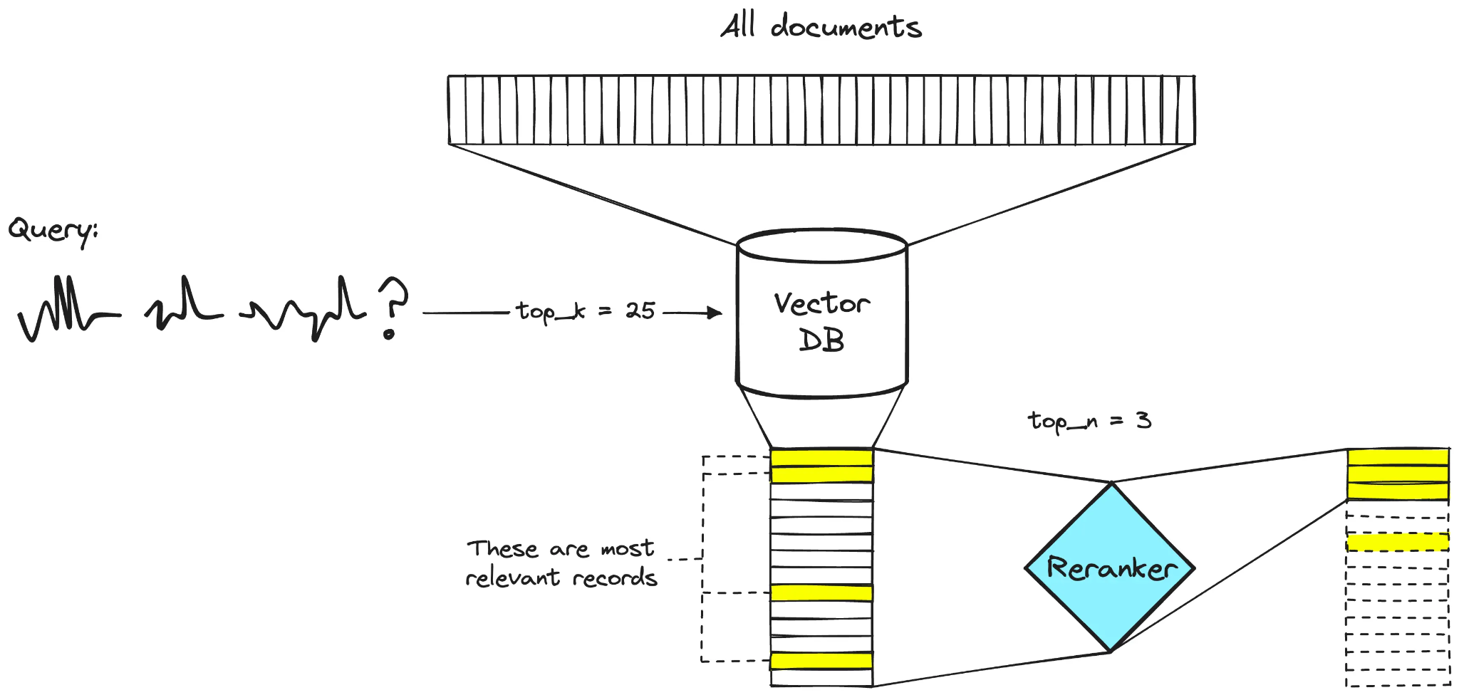
Reranking: улучшаем порядок
Источники: pinecone.io, arxiv.org, habr.com, cohere.com
Notes:
https://www.pinecone.io/learn/series/rag/rerankers/
https://arxiv.org/pdf/2501.04695
https://habr.com/ru/articles/904232/
https://cohere.com/rerank

Slide 17
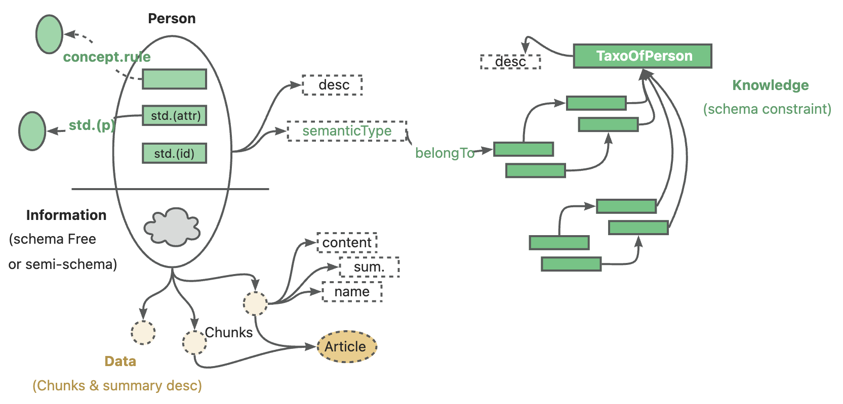
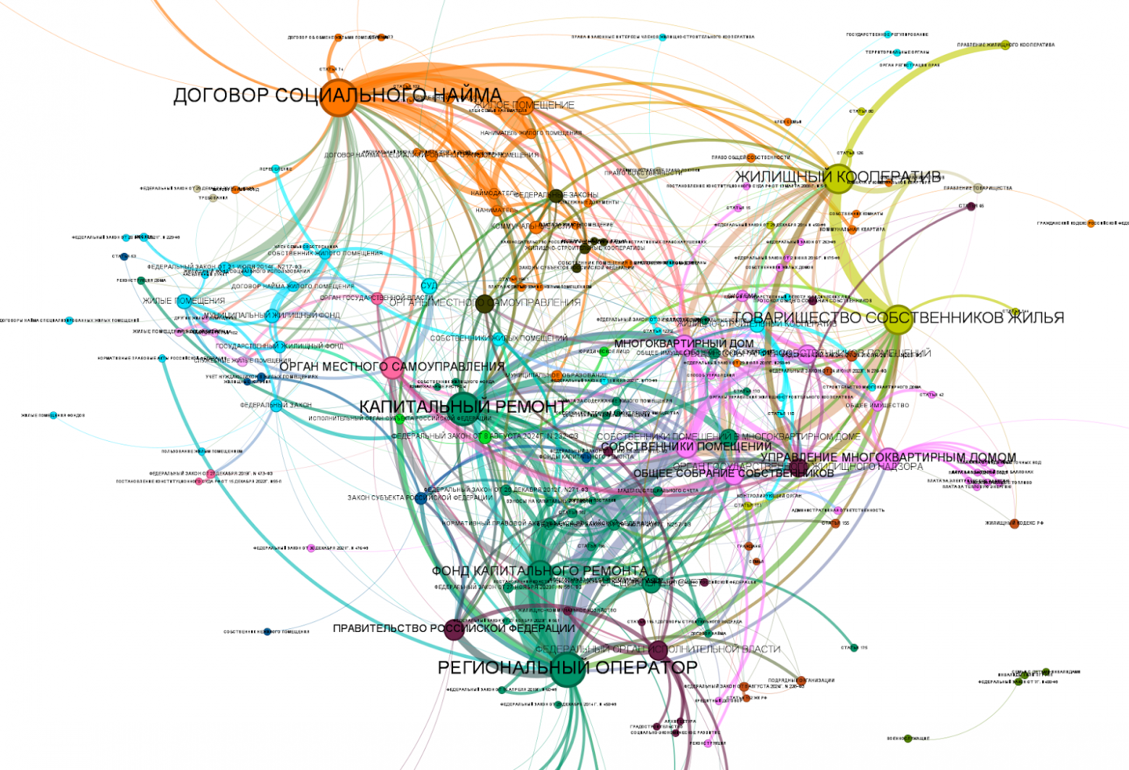
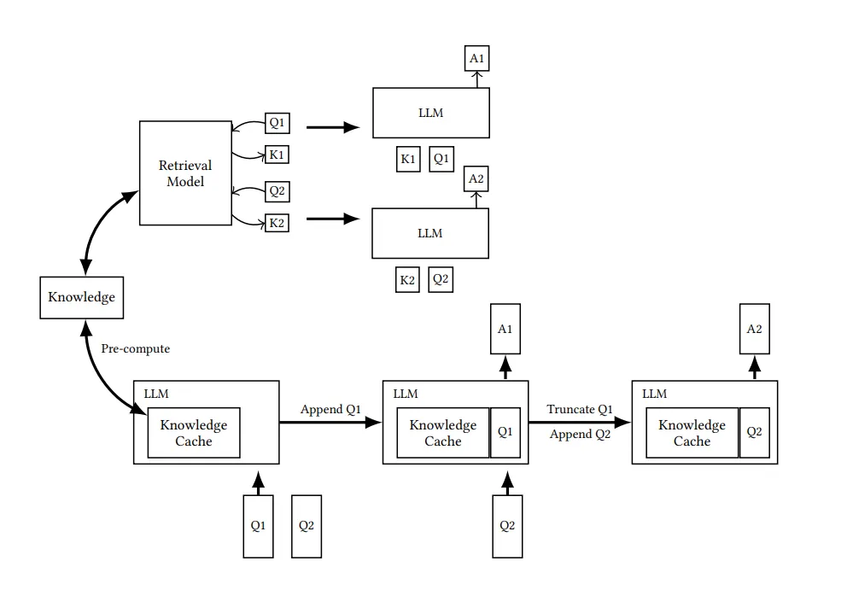
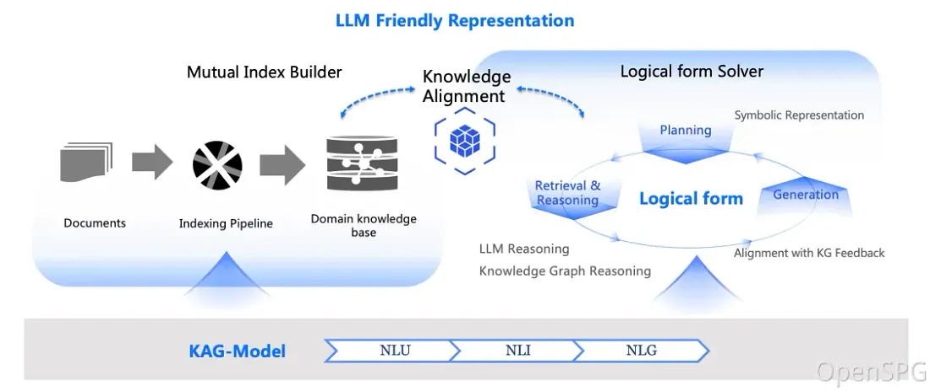
Альтернативы RAG
Источники: github.com, arxiv.org, habr.com, habr.com
Notes:
https://github.com/OpenSPG/KAG?tab=readme-ov-file
https://arxiv.org/pdf/2412.15605v1
https://habr.com/ru/articles/935468/
https://habr.com/ru/articles/871700/

Slide 18
Метрики RAG-систем

Slide 19
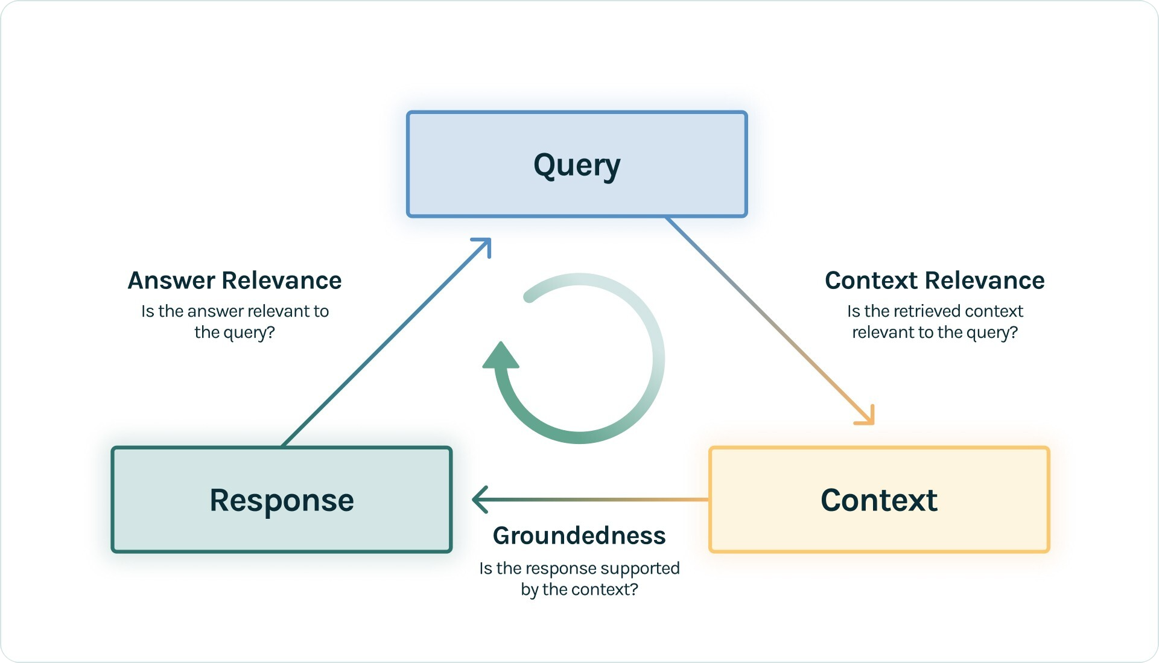
RAG-триада: три слоя оценки
Источники: www.trulens.org, habr.com, habr.com
Notes:
https://www.trulens.org/getting_started/core_concepts/rag_triad/
https://habr.com/ru/companies/otus/articles/946354/
https://habr.com/ru/articles/908890/

Slide 20
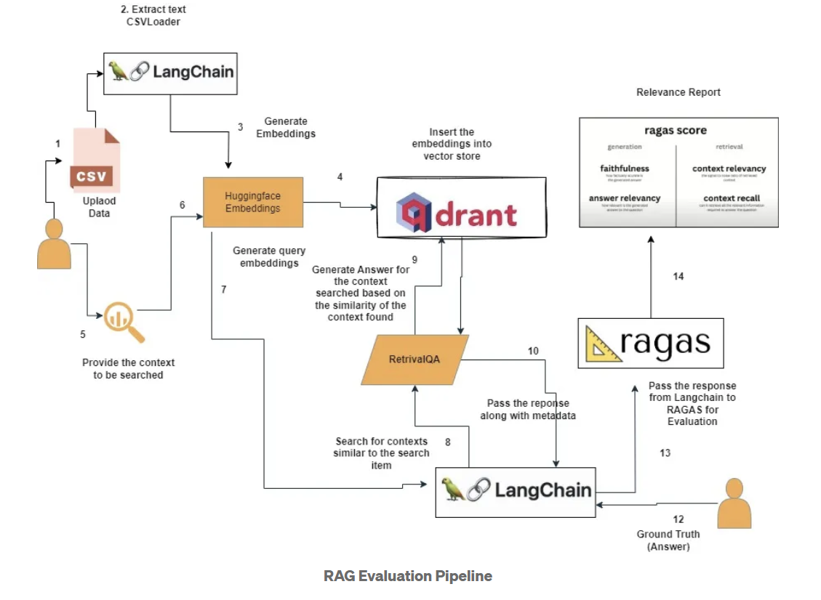
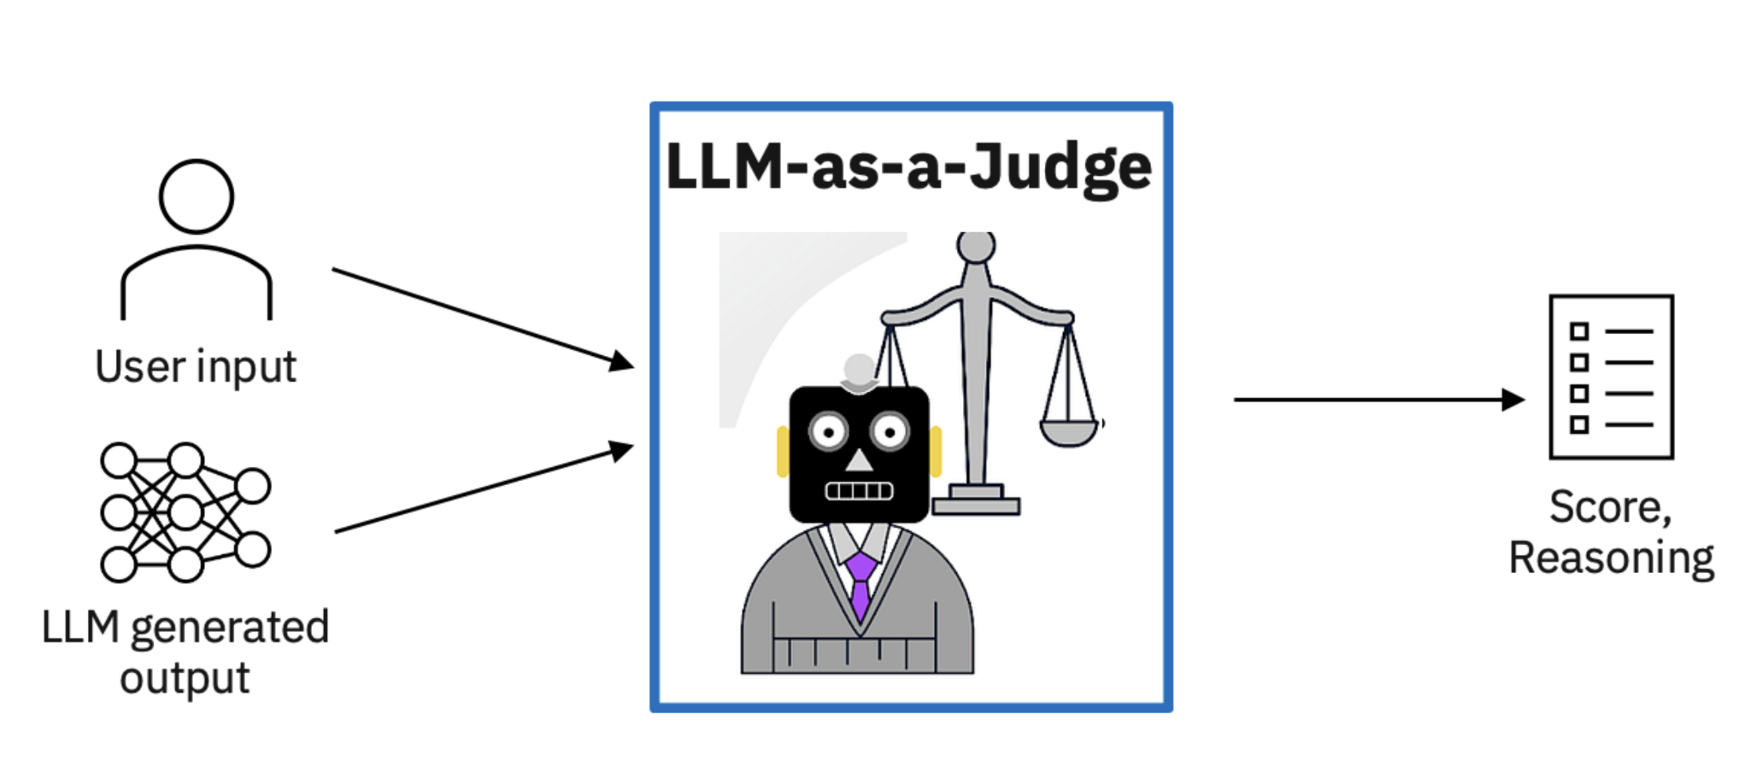
Автоматизация оценки: RAGAS и LLM-as-a-Judge
Источники: docs.ragas.io, arxiv.org, habr.com, medium.aiplanet.com
Notes:
https://docs.ragas.io/en/v0.1.21/index.html
https://arxiv.org/pdf/2306.05685
https://habr.com/ru/companies/sberbank/articles/831346/
https://medium.aiplanet.com/evaluate-rag-pipeline-using-ragas-fbdd8dd466c1

Slide 21
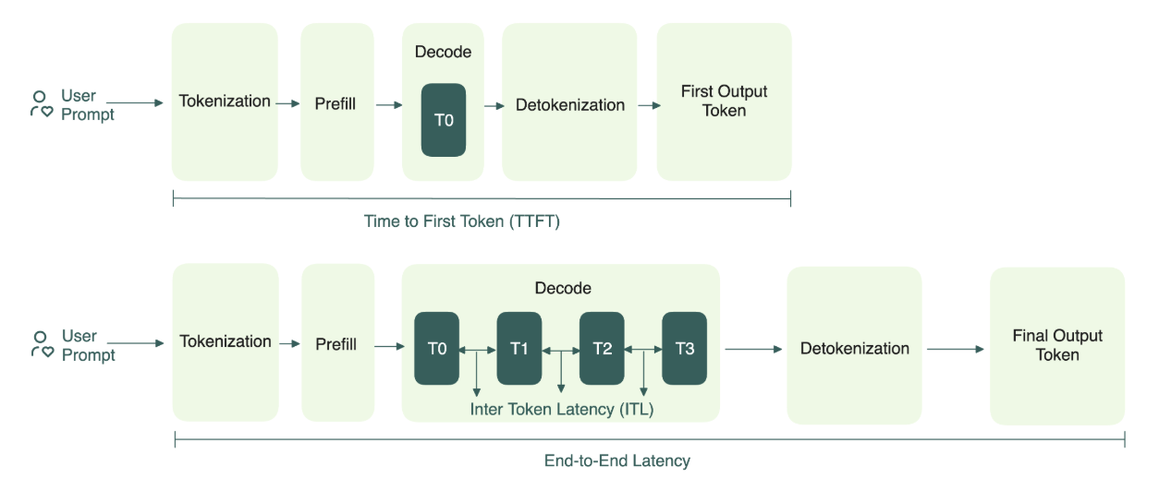
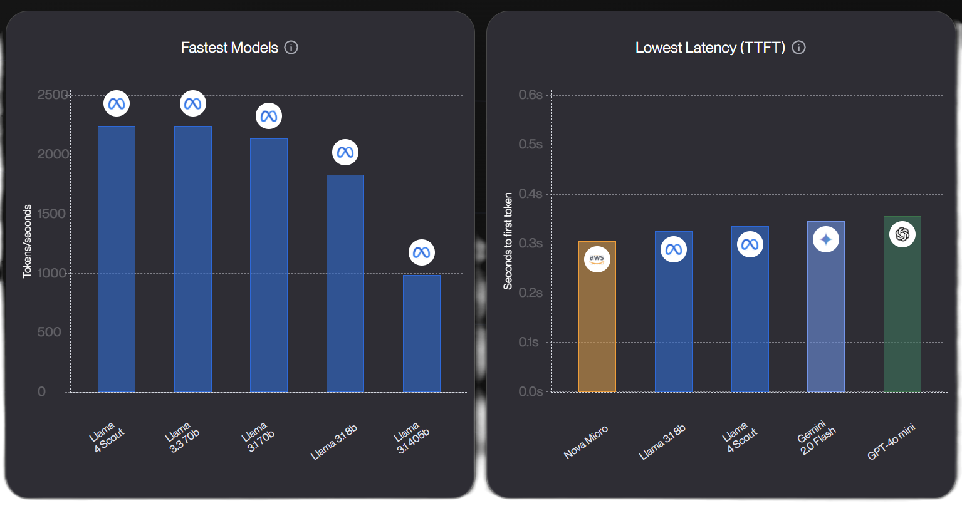
Метрики LLM
Источники: docs.anyscale.com, cookbook.openai.com, bentoml.com
Notes:
https://docs.anyscale.com/llm/serving/benchmarking/metrics
https://cookbook.openai.com/examples/prompt_caching101
https://bentoml.com/llm/inference-optimization/llm-inference-metrics#:~:text=Latency%20measures%20how%20quickly%20a,token%20after%20sending%20a%20request.

Slide 22
Агенты

Slide 23
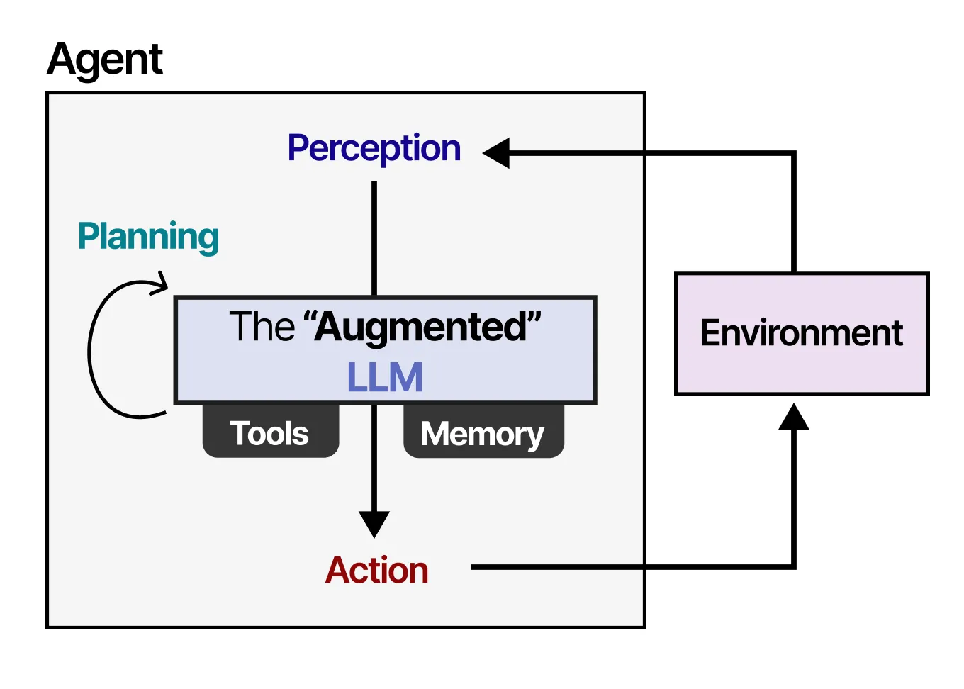
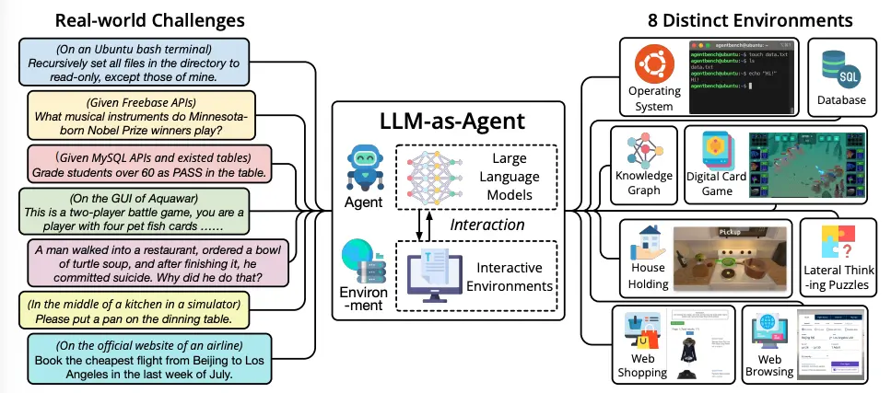
От статических ответов к действиям
Источники: blog.langchain.com, newsletter.maartengrootendorst.com
Notes:
https://blog.langchain.com/what-is-an-agent/
https://newsletter.maartengrootendorst.com/p/a-visual-guide-to-llm-agents

Slide 24
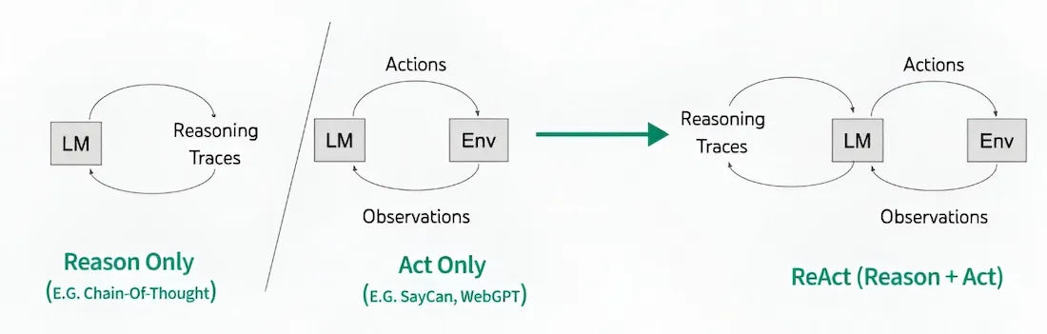
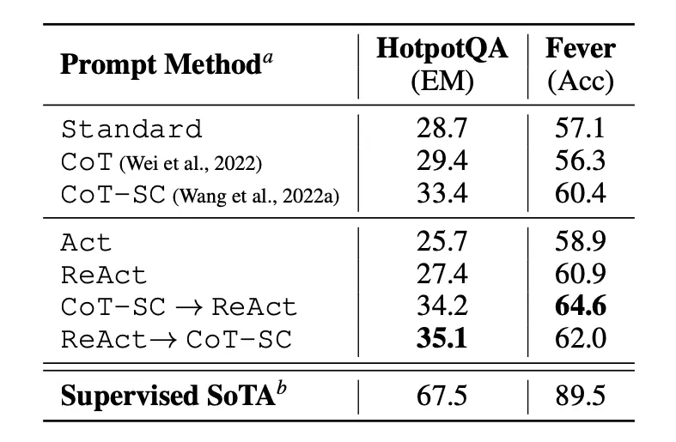
ReAct-промптинг
Источники: arxiv.org, platform.openai.com, geeksforgeeks.org
Notes:
https://arxiv.org/pdf/2210.03629
https://platform.openai.com/docs/guides/function-calling
https://www.geeksforgeeks.org/artificial-intelligence/react-reasoning-acting-prompting/

Slide 25
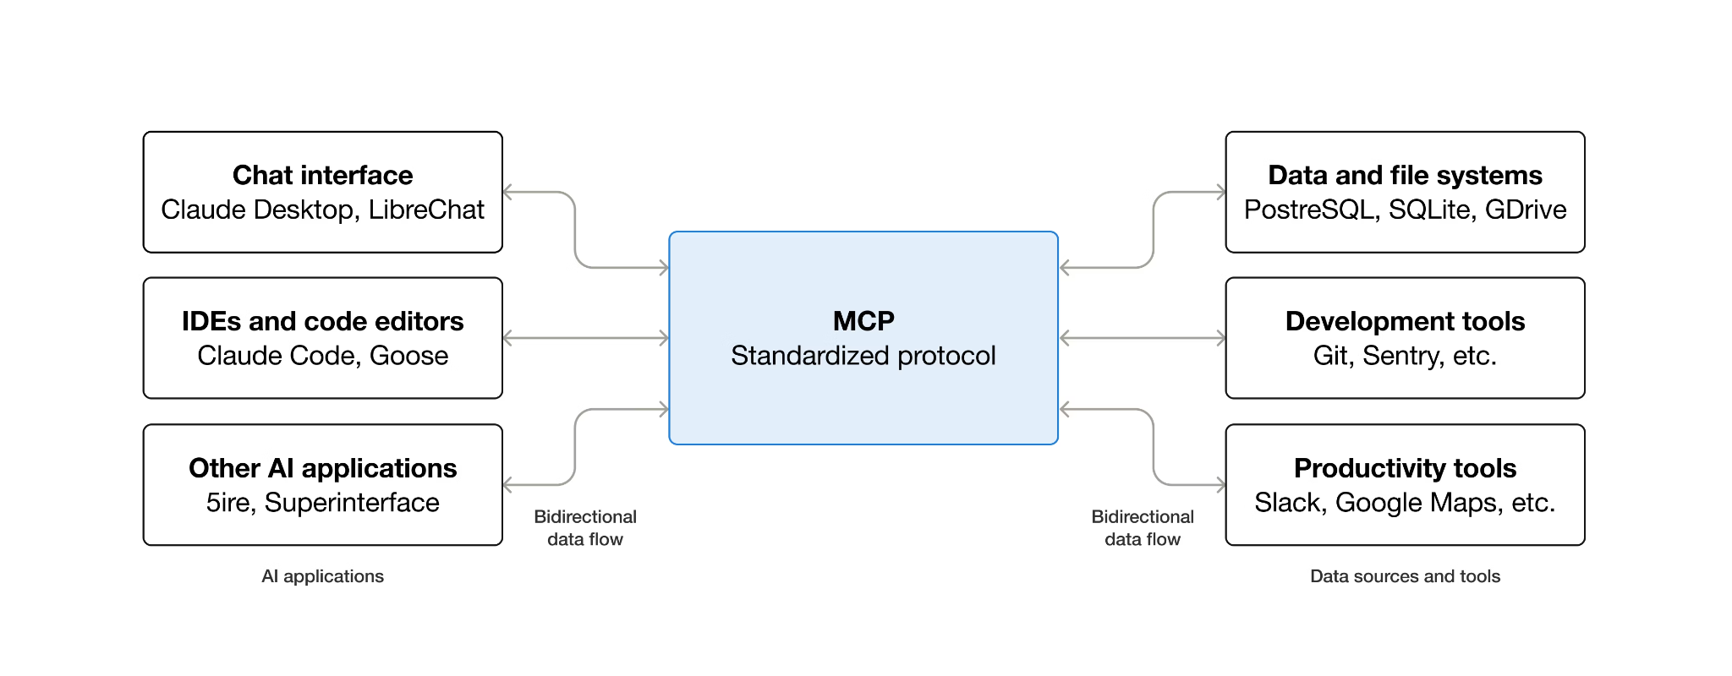
USB-C для ИИ: Model Context Protocol (MCP)
Источники: arxiv.org, platform.openai.com, geeksforgeeks.org
Notes:
https://www.anthropic.com/news/model-context-protocol
https://modelcontextprotocol.io/docs/getting-started/intro

Slide 26

Итоги: что изучили
Эволюцию промпт-инжиниринга от zero-shot до внедрения подходов в foundation-модели на уровне RL-дообучения и продукта
Архитектуру и компоненты RAG-систем
Метрики оценки качества (RAGAS framework)
Агентов с ReAct и Function Calling

Slide 27

Спасибо
за внимание!

